Slide 1
STRUKTURIRANJE SEASNE
i problemi u strukturiranju
Suzana Pavić
7. veljače 2026.

Slide 2
SADRŽAJ
Sadržaj seanse
Format seanse
Početni dio seanse i moguće poteškoće
Središnji dio seanse i moguće poteškoće
Završni dio seanse i moguće poteškoće
Ostali problemi u strukturiranju seanse
Odstuapnje od dnevnog reda

Slide 3
Sadržaj SEANSE
  Sadržaj seanse određujemo na temelju klijentovih problema i ciljeva i terapeutovih ciljeva
  Ciljevi tijekom svake terapijske seanse:
    Približiti KBT klijentu – objasniti strukturu i ponuditi objašnjenje za svaki dio
    Poticati nadu
    Održavati i jačati terapijski savez
    Pomoći klijentu da se osjeća bolje i bude funkcionalniji

Slide 4

FORMAT SEANSE
POČETNI DIO SEANSE
Provjera raspoloženja/uzimanja lijekova/ostalih oblika liječenja
SREDIŠNJI DIO SEANSE
Rad na točkama dnevnog reda → sažimanje, intervencija, procjena potrebe za daljnjim intervencijama, postavljanje akcijskog plana
ZAVRŠNI DIO SEANSE
Sažimanje seanse
Sastavljanje dnevnog reda
Pregled relevantnih zbivanja između susreta i akcijskog plana od proteklog tjedna
Odrediti prioritete dnevnog reda
Pregled akcijskog plana za sljedeći tjedan
Povratna informacija klijenta

Slide 5
Početni dio seanse
Specifični ciljevi:
uspostaviti kontakt, sakupiti informacije za određivanje problema i ciljeva seanse, provjeriti napredak
  provjera raspoloženja/ uzimanja lijekova
  sastavljanje dnevnog reda
  pregled relevantnih zbivanja između susreta i pregledavanje akcijskog plana
  prioritiziranje dnevnog reda

Slide 6
PROVJERA RASPOLOŽENJA
Dobro! Mislim da se osjećam bolje nego prošli put! I napokon sam pozvao prijatelja na kavu!
Paa, mislim da mi terapija pomaže!
  Zašto je važno:
  Pokazivanje brige za to kako se klijent osjećao u prošlom tjednu
  Praćenje napretka tijekom tretmana
  Identificiranje atribucija napretka
  Osnaživanje kognitivnog modela
  Provjeravanje suicidalnosti, beznađa i agresivnih impulse
Provjera uzimanja lijekova i ostalih oblika liječenja

Slide 7


Provjera raspoloženja: moguće poteškoće
Ne znam, možda 10ak minuta?!
…..e tu sam poludio! On zna da imam prezentaciju idući tjedan, a tako….
Uhhh…no dobro, pretpostavljam da to nije toliki problem
Ovi upitnici su besmisleni, pola pitanja se uopće ne odnosi na mene! Nemam ja vremena za to!
Negativne reakcije na upitnike
  Upoznati klijenta svrhom ispunjavanja upitnika
  Identificiramo automatske misli i/ili radimo na rješavanju problema
Poteškoće u izražavanju raspoloženju
  Nježno prekidamo klijenta, pitamo specifična pitanja ili demonstriramo kako odgovoriti
  Ako klijent ne zna imenovati raspoloženja, na dnevni red stavljamo točku „identificiranje emocija“
  Pogoršanje raspoloženja
  Nježno osnažujemo kognitivni model i pokazujemo klijentu da mogu preuzeti kontrolu nad time kako se osjećaju
  Atribuiranje pozitivnih promjena u raspoloženju vanjskim čimbenicima

Slide 8
SASTAVLJANJE INICIJALNOG DNEVNOG REDA
  Traje vrlo kratko, cilj je sastaviti prvotni sadržaj seanse
  Pitamo klijenta za njegove ciljeve te seanse
  Bitno je samo imenovati cilj ili problem
  Predložiti teme koje bismo mi (terapeuti) voljeli obraditi
  Provjeriti bilješke s prošle seanse
Provjeriti postoji li neki značajni problemi koje klijent anticipira da će se dogoditi u nadolazećem tjednu ili neki negativni događaj iz prošlog tjedna koji ima mogućnost ponavljanja

Slide 9


SASTAVLJANJE INICIJALNOG DNEVNOG REDA: moguće poteškoće
Ne sviđa mi se ovo postavljanje dnevnog reda, kao da sam u školi! Mislio sam da je terapija opuštenija
Idući tjedan imam prezentaciju seminara, a o tome mi ovisi prolaz na tom kolegiju. Već sama pomisao na to…uh, nije mi dobro. Pogotovo jer ne znam kako da se organiziram jer sam idući tjedan obećao pomoći tati. A i knjigu sam tu posudio prijatelju i glupo mi je pitati da mi je vrati…..
  Brbljanje
  Nježno prekidamo klijenta i sažimamo
  Klijent ne sudjeluje u sastavljanju dnevnog reda
  Razlozi: klijent ne zna što reći, nije adekvatno upoznat sa strukturom u KBTu, ima specifične negativne automatske misli o postavljanju dnevnog reda ili nema značajnih poteškoća
  Postavljamo dodatna pitanja, identificiramo automatske misli ili određujemo značenje zahtjeva za klijenta
  Osjećaj beznađa ili preplavljenosti
  Validiramo klijentove osjećaje, pobuđujemo nadu i usmjeravamo ga ka zajedničkom rješavanju problema
Možemo tražiti od klijenta da kao dio akcijskog plana definiraju cilj ili probleme koje žele staviti na dnevni red na idućoj seansi

Slide 10
pregled relevantnih zbivanja između susreta I PROVJERA AKCIJSKOG PLANA
  Pregled relevantnih zbivanja između susreta
  „Što se značajno dogodilo u prošlom tjednu što bih trebala znati?“
  Klijent obično priča o negativnim doživljajima - trebamo ih usmjeriti i na pozitivna iskustva ili trenutke kada su se osjećali bolje
  Pohvaliti klijenta za uključivanje u ugodne aktivnosti i/ili brigu o sebi
  Provjera akcijskog plana
  Pozitivno potkrepljujemo ispunjene aktivnosti
  Dogovor oko nastavka akcijskog plana

Slide 11
pregled relevantnih zbivanja između susreta I PROVJERA AKCIJSKOG PLANA: moguće poteškoće
  Klijenti nudi predetaljan pregled ili govori na nefokusiran način
  Nježno prekidamo klijenta i po potrebi demonstriramo
  Terapeut propušta pitati klijenta o akcijskom planu ili ga predetaljno pregledava
  Uvesti pregledavanje akcijskog plana kao standardnu točku dnevnog reda

Slide 12
PRIORITIZIRANJE DNEVNOG REDA
  Lista navedenih ciljeva ili problema
  Klijent i terapeut zajednički određuju prioritete te koliko vremena žele posvetit određenim točkama na dnevnom redu

Slide 13
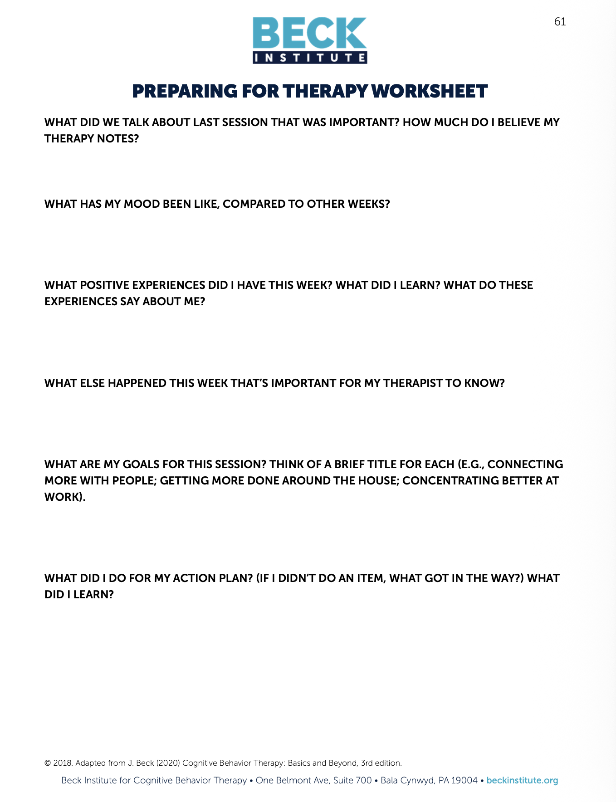

Slide 14
Središnji dio seanse
Rad na točkama dnevnog reda
Počinjemo sa radom na problemu koji je najvažniji klijentu
  kognitivna konceptualizacija problema
Terapeut i klijent zajedno odlučuju na kojem dijelu kognitivnog modela će započeti raditi:
  situaciji koja se već dogodila ili potencijalnoj prepreci prema ostvarenju cilju
  automatskim mislima povezanima sa situacijom ili preprekom
  reakciji (emocionalna, bihevioralna, fiziološka) povezanoj s automatskim mislima ili preprekom
Izabiremo i implementiramo intervenciju te mjerimo njezinu učinkovitost

Slide 15
PERIODIČNI SAŽETCI
Tijekom seanse sažimamo na tri načina:
Terapeut sažima klijentov problem kroz kognitivni model
  Provjera razumijevanja problema i njegovo prezentiranje na jasniji i koncizniji način
Klijent sažima sadržaj na kraju rasprave
  Provjera njihovog razumijevanja problema te učvršćivanje naučenog kroz kognitivni model
Terapeut sažima nakon završetka dijela seanse
  Klijent jasno zna što je postignuto i što je slijedi

Slide 16
Središnji dio seanse: moguće poteškoće
  Nefokusirana rasprava
  Terapeut ne strukturira raspravu koristeći nježno prekidanje, propušta naglasiti važne automatske misli, emocije, vjerovanja i ponašanja ili ne sažima dovoljno često
  Neučinkovit tempo odvijanja seanse
  Klijent i terapeut provode premalo ili previše vremena u raspravljanu o određenoj točki dnevnog reda
    Ograničiti se na dvije teme s dnevnog reda te zajedno s klijentom pratiti vrijeme
  Propuštanje primjene terapijske intervencije
  Samo opisivanje problema i identificiranje automatskih misli i reakcija ne dovodi o poboljšanja! – moramo pomoći klijentu

Slide 17
  Problemi u rješavanju problema
  Saznati što je klijent već pokušao učiniti i konceptualizirati zašto nije uspjelo – modificirati rješenje ili mišljenje
  Terapeut koristi sebe kao model
  Zamoliti klijent da zamisli osobu koja bi mogla imati isti problem te pitati klijenta koji bi joj savjet dao
  Pitati klijenta poznaje li nekoga tko bi mu mogao pomoći sa problemom
  Odgoditi raspravu za sljedeću seansu

Slide 18
završni dio seanse
Završno sažimanje
Cilj je usmjeriti klijentovu pažnju na najvažnije zaključke sa seanse na pozitivan način
  Na samom početku tretmana obično terapeut sažima, no poslije možemo tražiti klijenta da to čini
Akcijski plan
  Provjeriti moguće poteškoće kod ispunjavanja akcijskog plana
  Povratna informacija
U slučaju negativne povratne informacije – zahvaljujemo i osnažujemo klijenta te zatim konceptualiziramo razloge i razvijamo strategiju za buduće seanse

Slide 19
OSTALI PROBLEMI U STRUKUTIRANJU SEANSE
”Neću znati riješiti klijentov problem”
  „Ne mogu strukturirati seansu.”
„Neće htjeti raditi domaću zadaću.”
„Ne bih ga smjela prekidati.”
„Propustit ću nešto bitno tijekom seanse.”
„Mom klijentu se neće svidjeti struktura.”
Terapeutove kognicije - ometajuće misli o prekidanju klijenta i implementaciji standardne strukture
  opažati svoju nelagodu i identificirati automatske misli tijekom i između seansi – evaluirati ih i odgovarati na njih
  Provesti bihevioralni eksperiment sa implementacijom standardne strukture
  Vježbati implementaciju kroz igranje uloga
Prekidanje klijenta
  Da bi terapija bila efikasna, moramo nježno prekidati klijenta
    Klijenti se mogu uznemiriti kada ih prekidamo

Slide 20
Paaa, i ne baš. Zato sam i prestao ići nakon nekog vremena.
Nisam siguran da mi se to sviđa! Navikao sam pričati o čemu god hoću na terapiji!
Upoznavanje klijenta sa strukturom KBT seanse
  klijenti obično ne znaju kako izgleda naša struktura te što se očekuje od njih
Neangažiran klijent
  Klijent može imati disfunkcionalna vjerovanja koja ometaju aktivan angažman u tretmanu
Disfunkcionalne misli o samima sebi, terapiji i terapeutu
  Klijent ne želi pratiti zadanu strukturu zbog percepcije i disfunkcionalnih vjerovanja o samima sebi, terapiji ili terapeutu

Slide 21
Klijenti obično prate strukturu, no to mogu odbiti ako:
  Nismo dali dovoljno jasno ili snažno objašnjenje
  Klijent percipira terapeuta kao kontrolirajućeg ili nesuradljivog
  Klijent vjeruje da je ključno raspravljati o prošlosti rano u terapiji
  Klijent izrazito preferira pričati o čemu god hoće u seansi
U tim situacijama djelomično ili potpuno popuštamo klijentu te na idućoj seansi provjeravamo je li im takav pristup pomogao osjećati se značajno bolje tijekom tjedna. Ukoliko nije, vjerojatno će biti voljni provesti dio seanse pričajući o onome što terapeut smatra bitnim
Klijent je uznemiren pred kraj seanse jer nije bilo dovoljno vremena za raspravu o problemu - razgovor okrećemo ka nečemu pozitivnijem

Slide 22
Kako odlučiti jesu li poteškoće u strukturiranju seanse vezane uz nedovoljno upoznavanje klijenta sa strukturom KBT seanse ili otpor?

Slide 23
Odstupanje od dnevnog reda
Situacije u kojima ne bismo trebali pratiti dnevni red:
  Postoji rizik za klijenta ili druge – odmah rješavamo taj problem
  Klijent je uznemiren određenim problemom te se ne može usredotočiti na razgovor
  Praćenje dnevnog reda ugrožava terapijski savez
  Ako se pojavi problem koji je važniji od tema na dnevnom redu ili određene teme na dnevnom redu nisu bitne

Slide 24
Hvala!
Suzana Pavić
7. veljače 2026.

